Slide 1
Събиране и изваждане на числата до 20 с преминаване

Slide 3
6

Slide 4
6
12

Slide 5
6
12
2

Slide 6
6
12
2
16

Slide 7
6
12
2
16
4

Slide 8
6
12
2
16
4
18

Slide 9
6
12
2
16
4
18
14

Slide 10
6
12
2
16
4
18
9
14

Slide 11
6
12
2
16
4
18
9
14
15

Slide 12
6
12
2
16
4
18
9
4
14
15

Slide 13
6
12
2
16
4
18
9
4
14
15
19

Slide 14
6
12
2
16
4
18
9
4
7
14
15
19

Slide 16
7

Slide 17
7
7
+
8
=
15

Slide 18
7
7
+
8
=
15
14

Slide 19
7
7
+
8
=
15
14
1
4
+
6
=
2
0

Slide 20
7
7
+
8
=
15
14
1
4
+
6
=
2
0
4

Slide 21
7
7
+
8
=
15
14
1
4
+
6
=
2
0
4
4
+
1
6
=
2
0

Slide 22
7
7
+
8
=
15
14
1
4
+
6
=
2
0
4
4
+
1
6
=
2
0
12

Slide 23
7
7
+
8
=
15
14
1
4
+
6
=
2
0
4
4
+
1
6
=
2
0
12
1
2
+
5
=
1
7

Slide 24
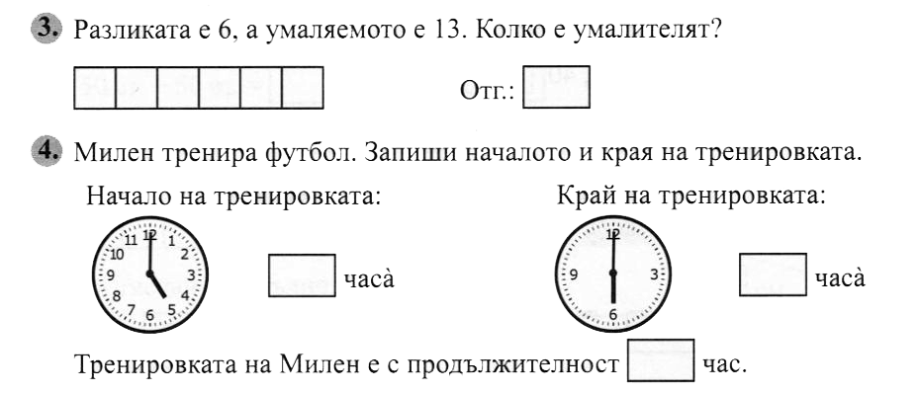

Slide 25
1
3
-
7
=
6
7

Slide 26
1
3
-
7
=
6
7
5

Slide 27
1
3
-
7
=
6
7
5
6

Slide 28
1
3
-
7
=
6
7
5
6
1

Slide 30
8
+
6
=
1
4
14

Slide 31
8
+
6
=
1
4
11
14

Slide 33
2

Slide 34
2
3

Slide 35
2
3
7

Slide 36
2
3
7
0
4

Slide 37
2
3
7
1
3

Slide 38
2
3
7
2
2

